Slide 1
Rim u doba careva I. i II. stoljeća
Nastavna tema: Razvoj Rima, njegovo teritorijalno širenje i proces propadanja

Slide 2
Rimsko Carstvo
Gaj Oktavijan preuzima vlast
Razdoblje stabilnosti i obnove države
Uzima titulu prvog senatora (lat. principes senatus)
27. godina pr. Krista početak principata

Slide 3
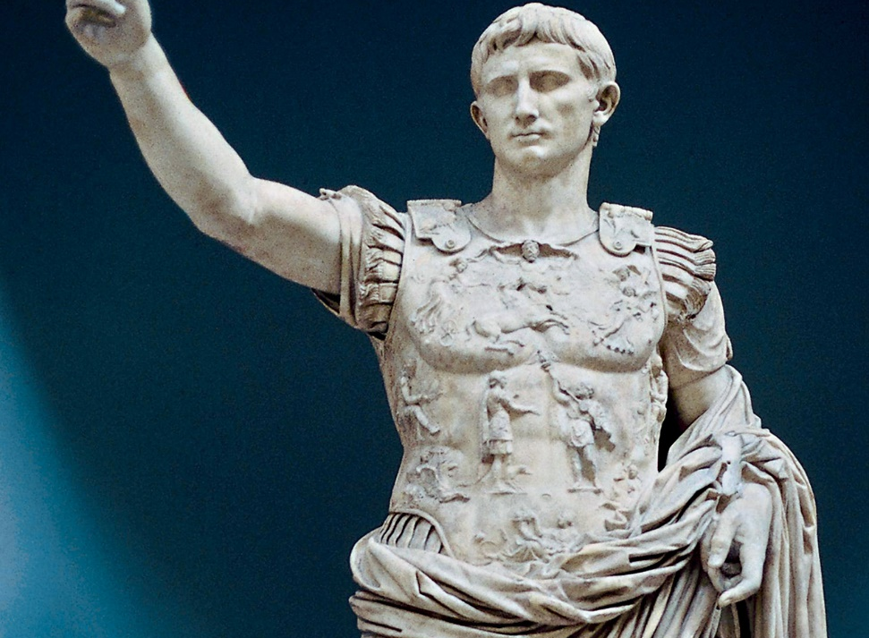
Rimsko Carstvo
August:
Princeps
Konzul
Prokonzul
Imperator
Vrhovni svećenik
Pučki tribun

Slide 4
Rimsko Carstvo
Razdoblje Augustovog mira
Reforme u Carstvu
Razvoj umjetnosti i znanosti
Reforme vojske i smanjenje broja legija
Podjela zemlje veteranima
Romanizacija

Slide 5
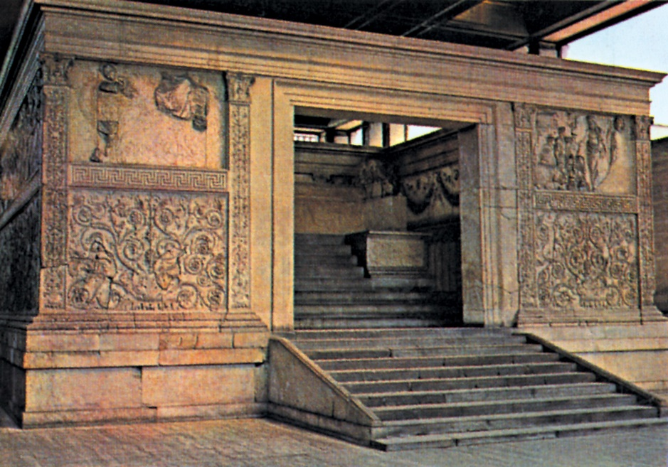
Žrtvenik mira (Ara Pacis Augustae)
Notes:
Spomenik 13 godine pr. Krista sagrađen odlukom Senata u znak zahvale caru Augustu.

Slide 6
Rimsko Carstvo
Podjela provincija na senatorske i carske
Limes, utvrđena državna granica na rijekama Rajni i Dunavu
Ustanak dvojice Batona (6. godina)
Tiberije ugušio ustanak ilirskih plemena
Podjela Ilirika na Panoniju i Dalmaciju
Histrija pripojena Carstvu

Slide 7
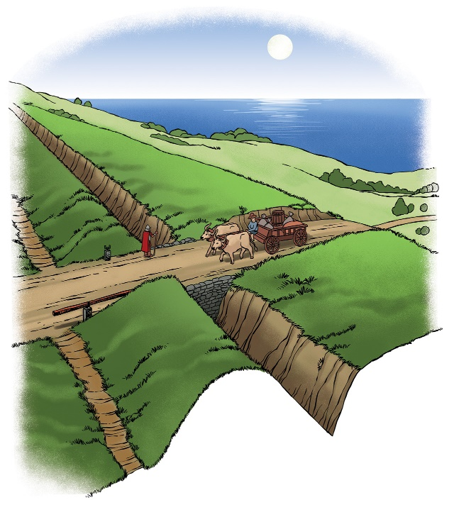
Limes
Notes:
Limes ili utvrđena rimska granica građena uz tok Rajne i Dunava.

Slide 8
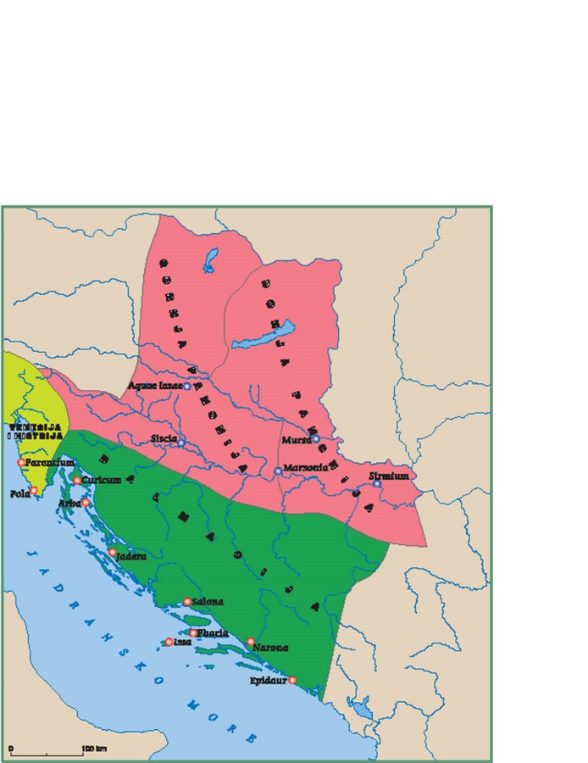
Rimsko Carstvo
Promotrite zemljovid u udžbeniku na stranici 185. i odgovorite na pitanja.

Slide 9
Rimsko Carstvo
Romanizacija ilirskih područja
Visoki porezi i vojna obveza
Izgradnja logora, cesta, vodovoda i mostova
Naseljavanja trgovaca uz logore

Slide 10
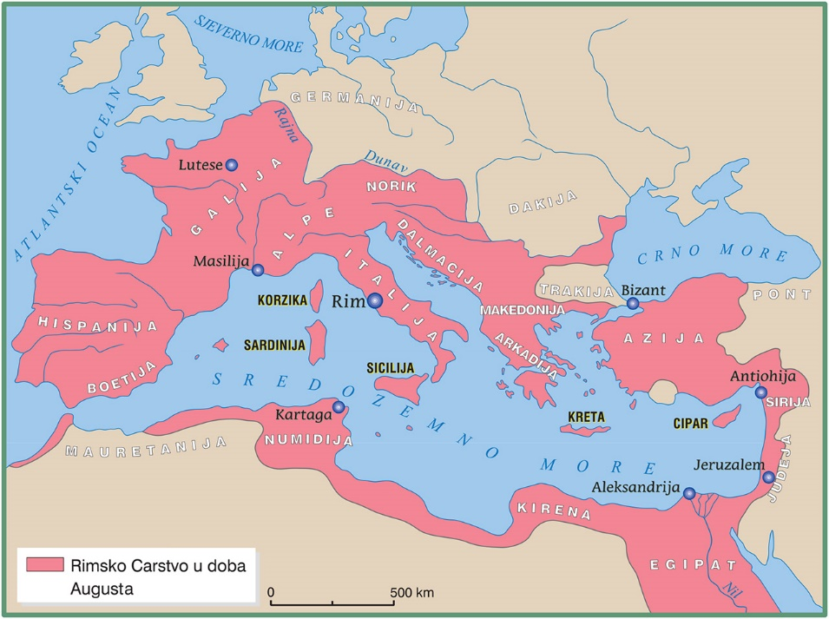
Rimsko carstvo
Promotrite zemljovid Rimskog Carstva u doba cara Augusta u udžbeniku na stranici 184. i odgovorite na pitanja.

Slide 11
Rimski carevi u I. stoljeću
Nastavak gospodarskog napretka Carstva
Napredak poljodjelstva, prometa i trgovine
Razgranata mreža cesta i povezanost provincija
Julijevsko-klaudijevska dinastija

Slide 12
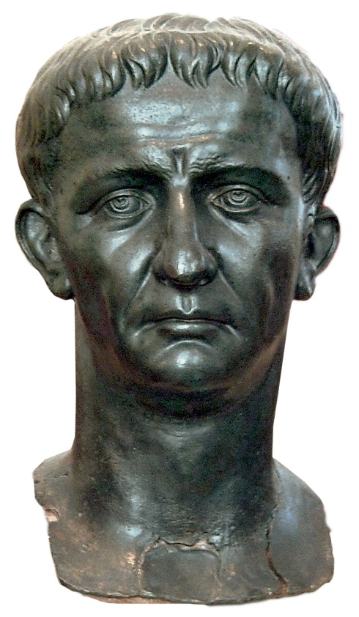
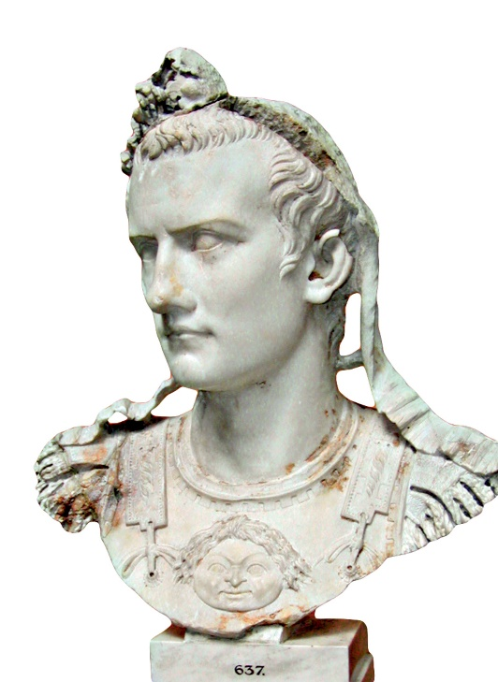
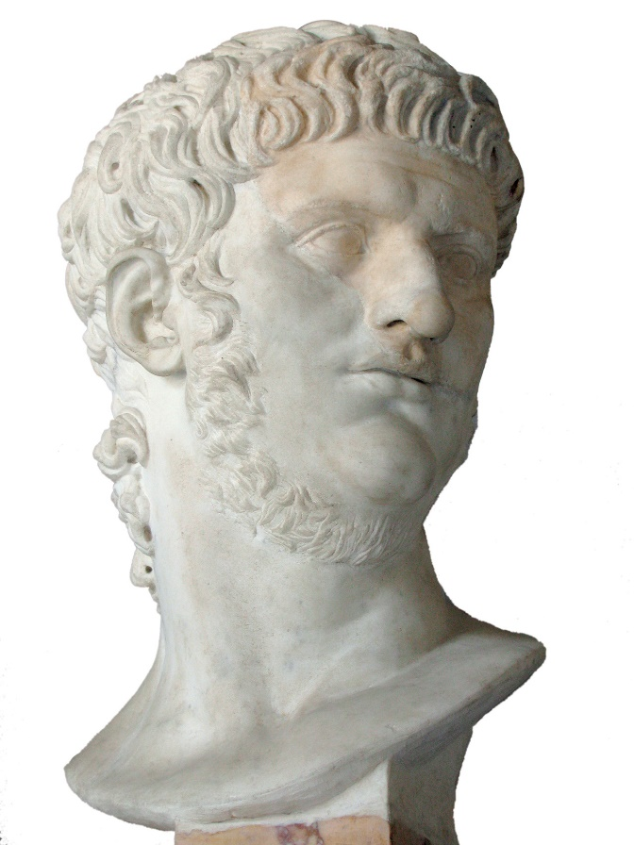
Rimski carevi u I. stoljeću
Notes:
Rimski carevi: Klaudije, Kaligula i Neron.

Slide 13
Rimski carevi u I. stoljeću
U vrijeme cara Klaudija osvojena Britanija
Doba nesigurnosti i urota
Velika uloga pretorijanaca

Slide 14
Rimski carevi u I. stoljeću
Pročitajte izvore 1, 2 i 3 u udžbeniku na stranicama 186. i 187., pa odgovorite na pitanja.
Rad s povijesnim izvorima

Slide 15
Rimski carevi u I. stoljeću
Smrt cara Nerona i sukobi
Vespazijan na vlasti, vojni car
Flavijevska dinastija na vlasti
Tit i Domicijan, sinovi Vespazijana
Gradnja amfiteatra Koloseja u Rimu
Manji osvajački ratovi i utvrđivanje granica

Slide 16
Rimski carevi u I. stoljeću
Završetak rata protiv Židova, rušenje hrama u Jeruzalemu
Židovi raseljeni po istočnim provincijama
Erupcija Vezuva i stradanje gradova Herkulaneja, Pompeja i Stabija
Sačuvani vrijedni povijesni izvori o svakidašnjem životu stanovnika

Slide 17
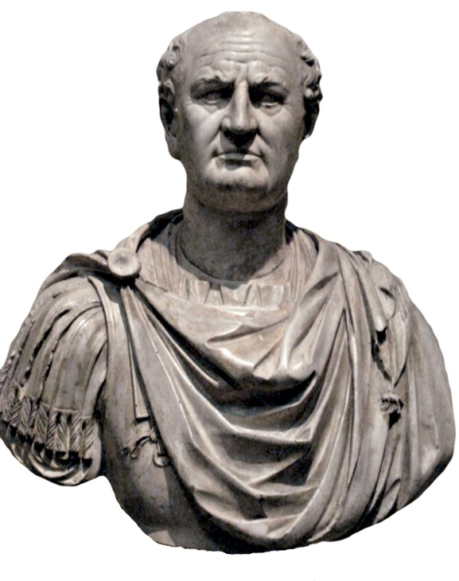
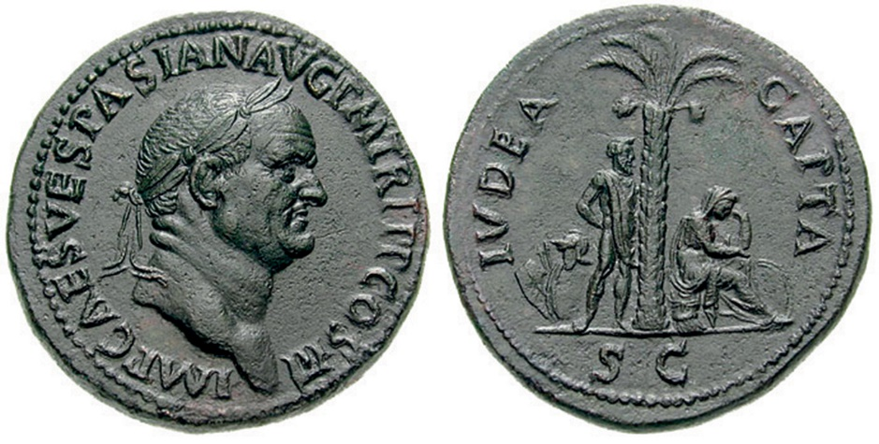
Rimski carevi u I. stoljeću
Notes:
Car Vespazijan i rimski novac u njegovo doba.

Slide 18
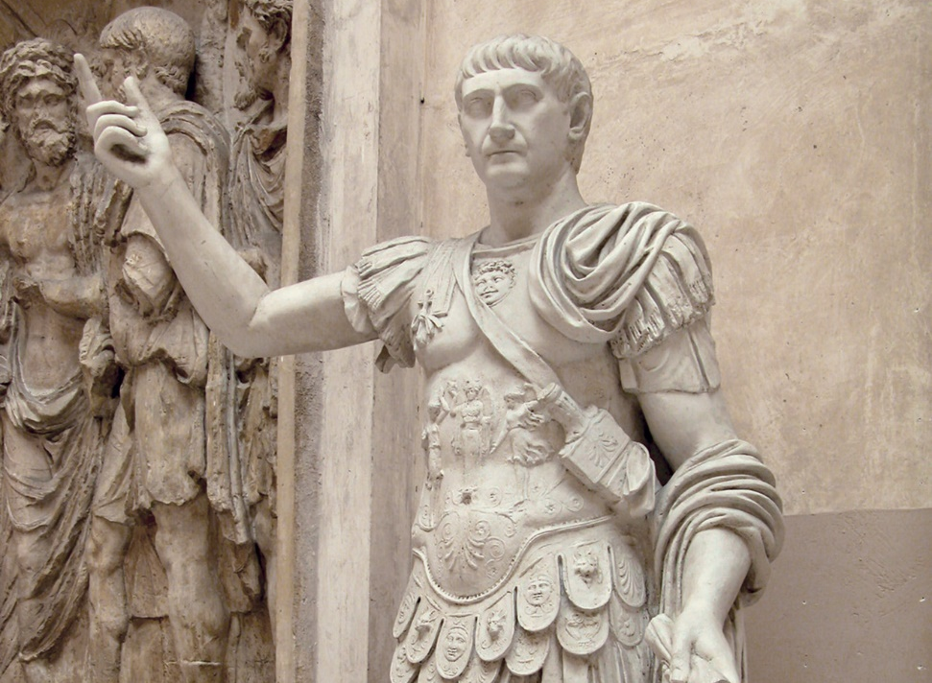
Rimski carevi II. stoljeća
Car Trajan
Osvajački ratovi
Osvojene provincije Dacija, Sirija i Mezopotamija
Zlato i sol iz Dacije
Jači razvoj obrtničke proizvodnje i trgovine

Slide 19
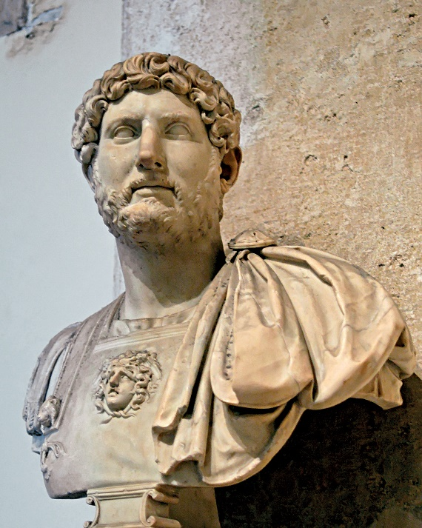
Rimski carevi II. stoljeća
Car Hadrijan
Mirna i stabilna vladavina
Ratovi u provincijama Britaniji i Germaniji
Mezopotamiju prepustio Perzijancima
Veliki graditelj

Slide 20
UPAMTIMO
August, principes senatus
27 godina pr. Krista početak principata
Konzul
Romanizacija
Senatorske i carske provincije
Limes
Ustanak dvojice Batona
Podjela Ilirika

Slide 21
UPAMTIMO
Julijevsko-klaudijevska dinastija
Doba nesigurnosti i urota
Flavijevska dinastija
Veliki graditelji – Kolosej u Rimu
Manji osvajački ratovi i utvrđivanje granica

Slide 22
UPAMTIMO
Carevi II. stoljeća i osvajački pohodi
Dacija, Sirija i Mezopotamija nove carske provincije
Jači razvoj obrtničke proizvodnje i trgovine
Veliki graditelji

